Slide 1
简单双核通信软件设计
1、DSP 写数据
4、DSP 被中断
2、ARM 被中断
3、ARM 读数据

Slide 2
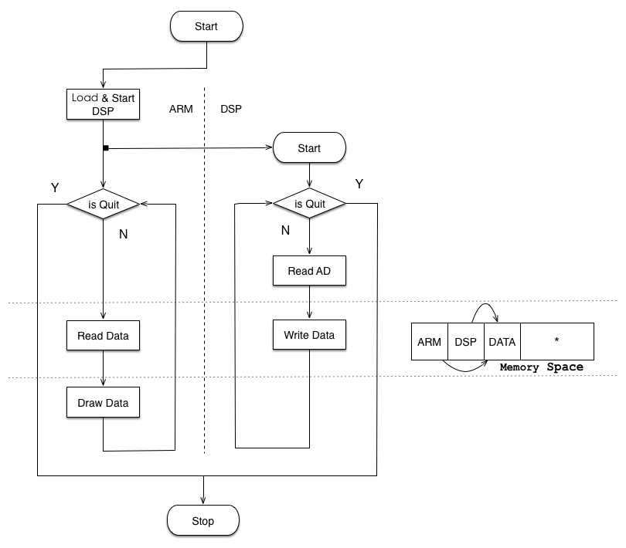
双核 AD 采集场景

Slide 3
系统功能
ARM
管理 DSP 状态
接收 DSP 消息
向 DSP 发送消息
共享内存区管理
接收 ARM 消息
向 ARM 发送消息
共享内存区管理
DSP
加载并运行 DSP 程序
停止 DSP 程序运行
区域划分
读写访问
区域划分
读写访问
业务功能 （略）
基础功能
系统功能

Slide 4
基础功能 |  | 组件
ARM 对 DSP 运行状态的管理 |  | DSP Processor Manager
共享内存区的管理 | 区域划分 | ShareMemRegion
 | 地址映射
 | 内存分配 | MemAllocator
 | 读写互斥 | MutexLock
ARM 与 DSP 间消息的收发 | 通知 | Notify
 | 通知+不定长数据 | MessageQueue
其它(非必要） |  | NameServer

Slide 5
DSP Processor Manager
加载并运行 DSP 程序 | 停止 DSP 程序运行
加载 DSP 程序到内存 将寄存器 HOSTCFG1的值设为 DSP 程序的内存起始地址 使 DSP 进入 ENABLE 状态 | 使 DSP 进入复位状态

Slide 6
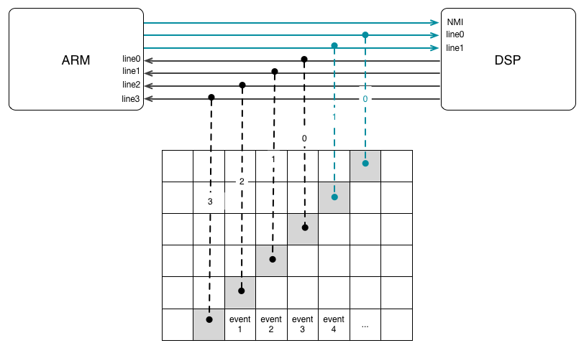
Notify
P0:
void register_event(line, ev, handle);
P1:
void send_event(line, ev, arg);
P0 lineN event handle:
handle_eventX(arg);
handle_event1(arg);
handle_event2(arg);

Slide 7
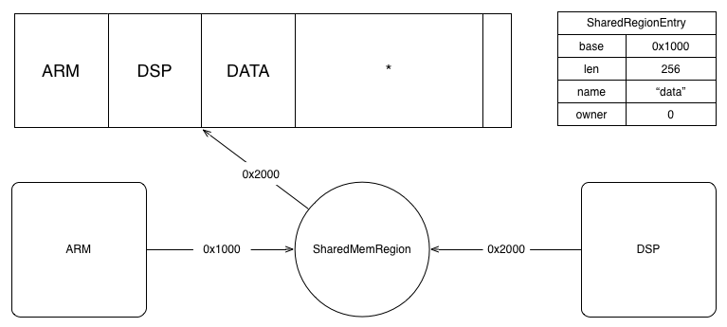
SharedMemRegion

Slide 8
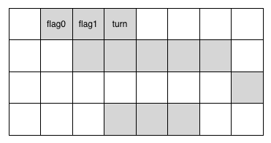
MutexLock
*Peterson //flag[] is boolean array; and turn is an integer
flag[0] = false;
flag[1] = false;
turn;
ARM: flag[0] = true;
turn = 1;
while (flag[1] == true && turn == 1)
{
// busy wait
}
// critical section
flag[0] = false;
// end of critical section
DSP: flag[1] = true;
turn = 0;
while (flag[0] == true && turn == 0)
{
// busy wait
}
// critical section
flag[1] = false;
// end of critical section
shared memory space
ARM:
void mutex_lock_enter(); …
void mutex_lock_leave();
DSP: void mutex_lock_enter(); …
void mutex_lock_leave();

Slide 9
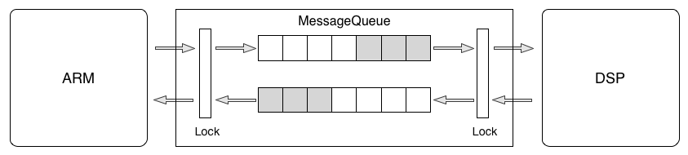
MessageQueue
void meesage_queue_push(msg);
Message * message_queue_pull();

Slide 10
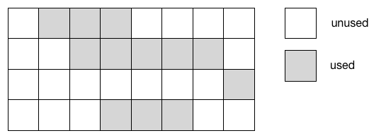
MemAllocator
void *mem_allocate(size);
void mem_free(ptr);

Slide 11
NameServer
Index | Name | Address
0 | ShareMemRegion0 | 0xAAAA
1 | MutexLock0 | 0xBBBB
2 | Heap0 | 0xCCCC
3 | MessageQueue0 | 0xDDDD
4 | VariableInt0 | 0xEEEE
* | * | *
void name_server_set(name, resource);
void *name_server_get(name);
P0:
void *create_object(name); …
void destroy_object(name);
P1: void *open_object(name); …
void close_object(name);

Slide 12
